Slide 1
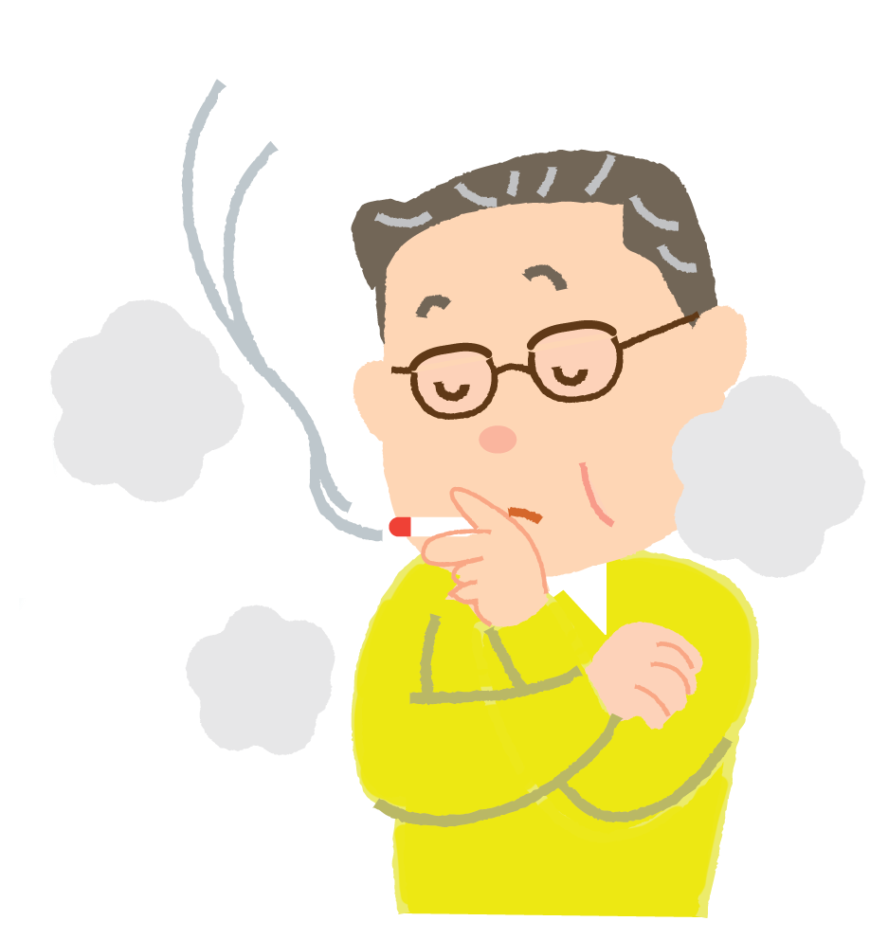
タバコと歯とお口の健康
Notes:
本日はタバコと歯とお口の健康について話をしたいと思います。

Slide 2
歯周病
歯周病とは・・・
・歯と歯ぐきの境目に歯垢（プラーク）がたまり、
その中に潜んでいる細菌によって歯ぐきに出血
や腫れが起こる病気。
・痛みを伴わずに進行し、重症化することがある。
・「歯肉炎」と「歯周炎」の総称。
４０歳以上の約８０％が歯周病
４０歳以上の成人が歯を失う原因の４０％以上は歯周病
出典：厚生労働省「平成２３年度歯科疾患実態調査」
８０２０推進財団「第２回永久歯の抜歯原因調査報告書」
Notes:
歯を失う二大原因はむし歯と歯周病です。
４０歳以上の約８０％が歯周病にり患しており、４０歳以上の成人が歯を失う原因の４０％以上は歯周病であると言われています。
むし歯は歯そのものが壊されていく病気ですが、歯周病は歯を支える組織が壊されていき、最後には歯が抜け落ちる病気です。

Slide 3
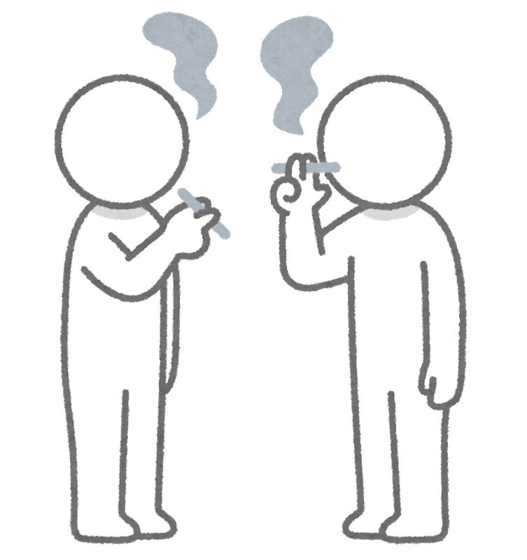
タバコは様々な病気の要因
循環器疾患
・冠動脈疾患 ・脳卒中
・末梢動脈疾患 ・大動脈解離
・腹部大動脈瘤
歯科口腔外科疾患
・歯周病 ・白板症
・歯の喪失 ・歯ぐきのメラニン色素沈着
・むし歯 ・インプラントの失敗
がん
・口唇、口腔、咽頭がん
・喉頭がん ・肺がん
・食道がん ・胃がん
・大腸がん ・膵がん
・肝がん ・子宮頸がん
・腎孟、尿管、膀胱がん
・骨髄性白血病
呼吸疾患
・肺炎
・気管支喘息
・肺結核
・ＣＯＰＤ
・その他の呼吸疾患
生殖
・妊娠しにくくなる
・勃起機能不全
・子宮外妊娠 ・妊娠合併症
・早産 ・低出生体重
・乳幼児突然死症候群
・先天性口唇口蓋裂
・破壊的行動障害
・注意欠如・多動性障害
その他
・２型糖尿病
・脂質異常症
・股関節部骨折
・骨粗しょう症
・関節リウマチ
・加齢黄斑変性
・胃潰瘍
・白内障
手術関連
・手術結果／創傷治療不良、創感染
・周術期肺合併症
Notes:
スライドにあるように、タバコは様々な病気の要因になっています。
タバコはお口の病気の１つである歯周病を悪化させる要因の１つでもあります。

Slide 4
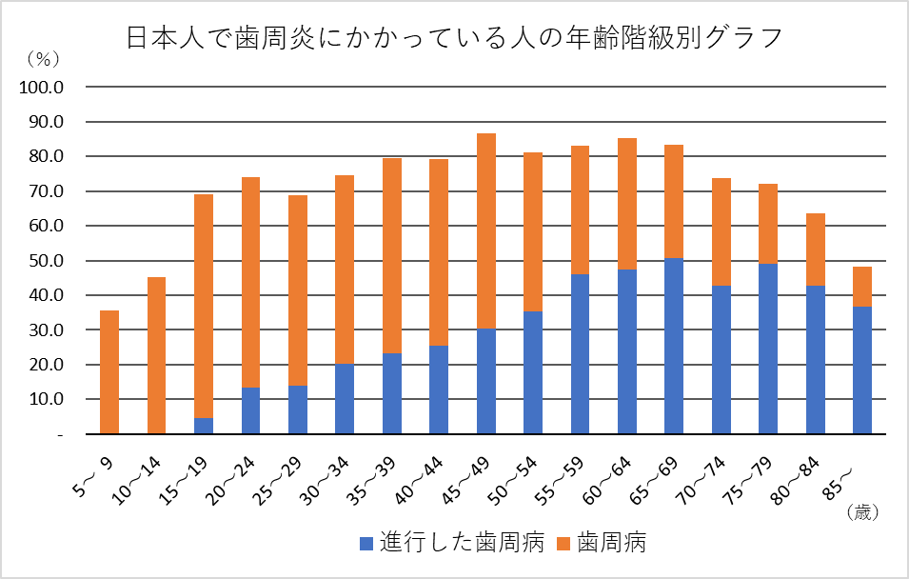
厚生労働省「平成２３年度歯科疾患実態調査」より
Notes:
グラフの通り、４０歳を過ぎると進行した歯周病にかかっている人の割合が高くなってきます。

Slide 5
タバコと歯周病
・歯ぐきの血液循環が悪くなり、歯ぐきの抵抗
力を低下させる。歯周病の悪化。
・歯ぐきの中の細胞がメラニン色素の合成によ
り変色する。
タバコを吸わない人
喫煙者の
メラニン色素沈着
Notes:
この中に喫煙される方はいらっしゃいますか？
タバコは歯周病を悪化させる要因と言われています。
写真を見て下さい。タバコを吸わない人に比べて、喫煙者の歯ぐきはメラニン色素の沈着により黒ずんでいることが分かります。
タバコに含まれるタールがヤニとして歯に付着すると、その上にプラークが付着しやすくなります。
また、タバコに含まれる一酸化炭素やニコチンは病原菌に対する抵抗力を低下させると共に歯茎の腫れを隠したり、傷口を治りにくくしたりするため、歯周病を重症化させます。
歯周病治療に際しては、禁煙が必要となります。

Slide 6
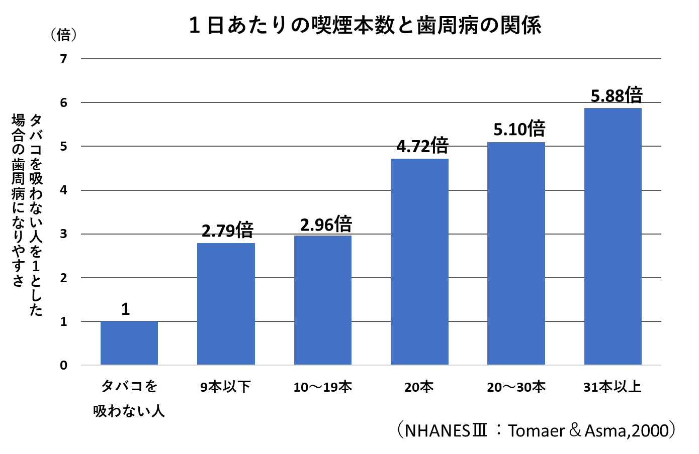
タバコと歯周病
出典：８０２０推進財団「からだと健康は歯と歯ぐきから」
Notes:
タバコと歯周病の関係をグラフに表しています。
1日あたりの喫煙本数の増加に伴い、歯周病のリスクが跳ね上がっていることが分かります。

Slide 7
タバコと歯周病
ニコチンの血管収縮作用により、歯ぐきの腫れや出血が見た目上抑えられる。
⇒歯周病が気づかないうちに重症化。
Notes:
タバコの中のニコチンによる影響で歯ぐきの血管が収縮します。血の巡りが悪くなり、口の中の免疫力も低下します。ただ出血は見た目上減るため、気づいた時には歯周病が重症化している場合が有ります。

Slide 8
禁煙の効果
出典：特定非営利活動法人 日本歯周病学会「歯周病と禁煙チャレンジ」
Notes:
禁煙に成功した人のお口の中を、禁煙前と禁煙後で比べて見てみましょう。
禁煙し、口の中のメンテナンスを行うことにより歯ぐきが健康になっていることが分かります。

Slide 9
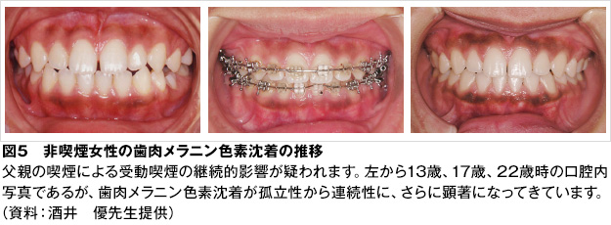
受動喫煙による
歯周組織への影響
１３歳
１７歳
２２歳
出典：日本歯科医師会ホームページ
「テーマパーク8020 禁煙がもたらすもの」
Notes:
本人がタバコを吸っていなくても、ご家族がタバコを吸っていることで歯周組織に影響が出ている方の写真です。
一番左の写真では、上の4本の前歯、下の6本の前歯の歯ぐきに元々の薄いメラニン色素沈着が見られます。一番右の写真では明らかに濃くなっていることが分かります。タバコの影響でメラニン色素が増加するという報告が有ります。

Slide 10
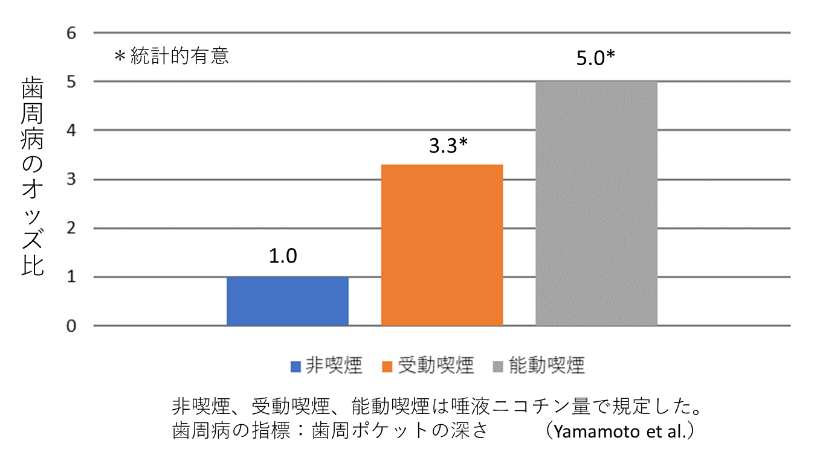
受動喫煙が歯周病に及ぼす影響
出典：8020推進財団 「歯周病と生活習慣病の関係」
Notes:
本人がタバコを吸っていなくても、受動喫煙により歯周病のリスクが3倍以上になっています。
もちろん喫煙者は歯周病のリスクがさらに高くなっています。
タバコは百害あって一利なしです。

